Slide 1
«Влияние пищевых продуктов на скорость таяния льда»
Возрастная категория: обучающиеся 1-4 классов
МОУ Спас-Ильдинская ООШ
«Знайки»
Руководитель: Сидорова Н.Н.

Slide 2
Влияние различных веществ на скорость таяния льда
Реагент | Повареная соль | Речной песок | Смесь речного песка и соли | Пищевая сода | Лимонная кислота | Пищевой краситель | Контррольный кубик
Время плавления льда | 43 мин. | 51 мин. | 41 мин. | 37 мин. | 39 мин. | 55 мин. | 58 мин.
Вывод | Под действием смеси речного песка и соли реагент тает быстрее. Чтобы быстрее снег растаял его надо посыпать смесью речного песка и соли. Использование знаний: Дорожники посыпают дороги смесью песка и соли для быстрого их таяния.

Slide 3
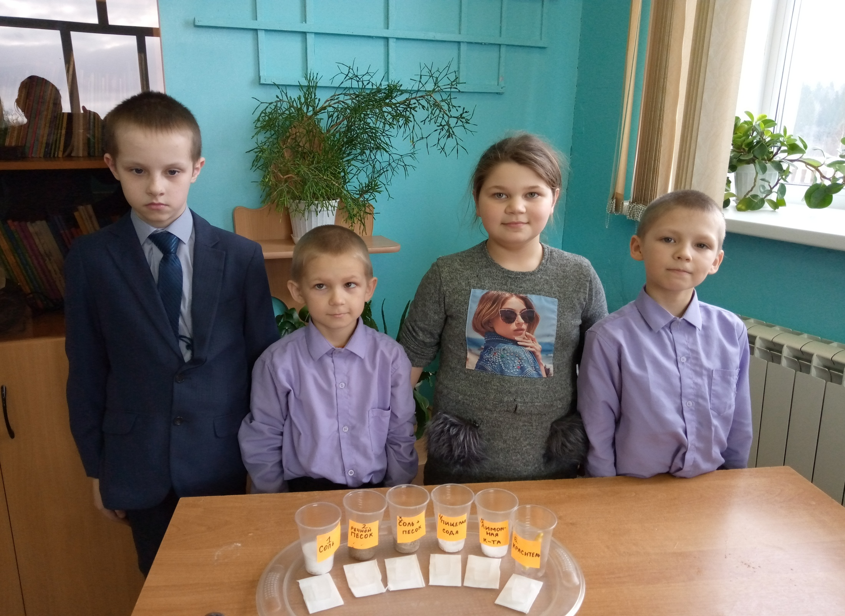

Slide 4
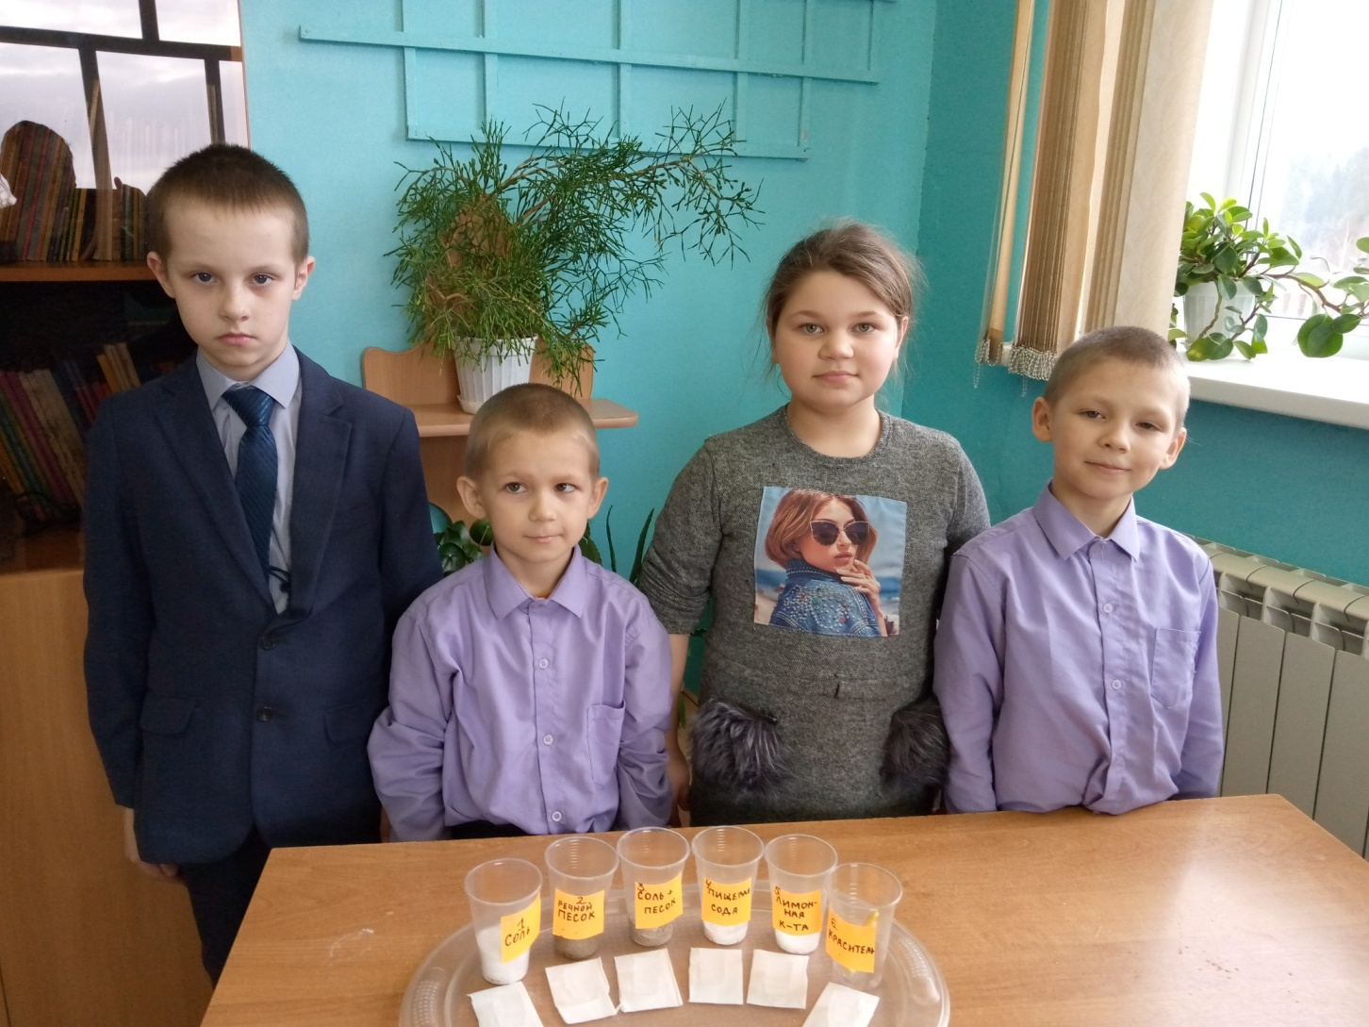
Начало опыта

Slide 5
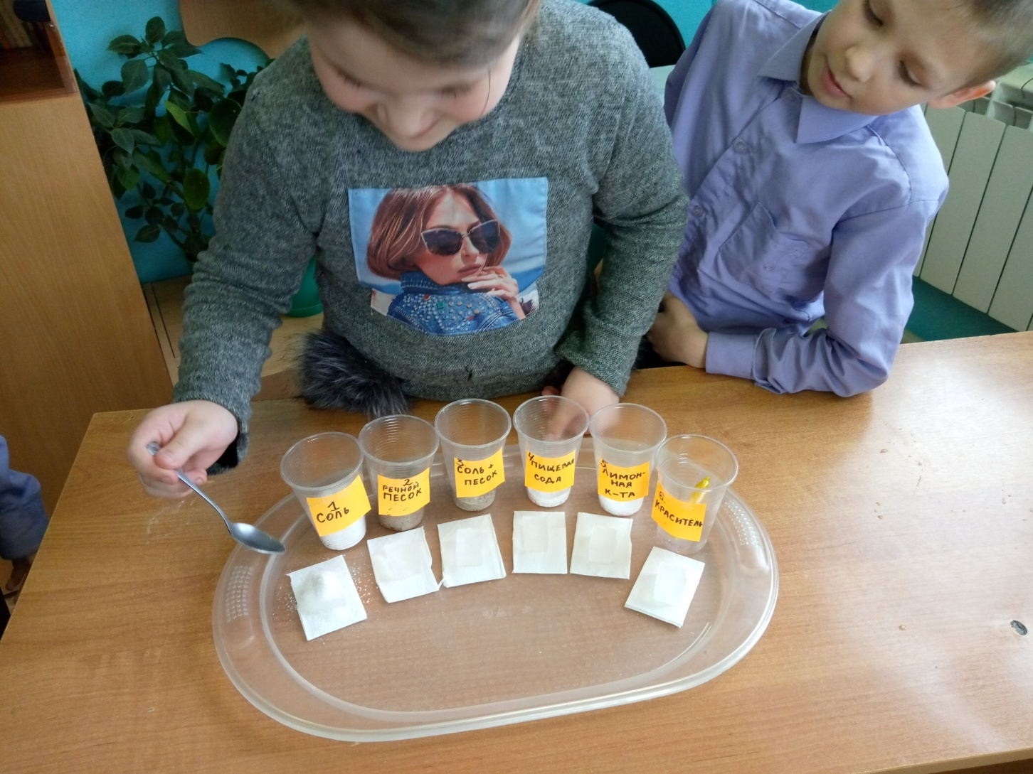

Slide 6
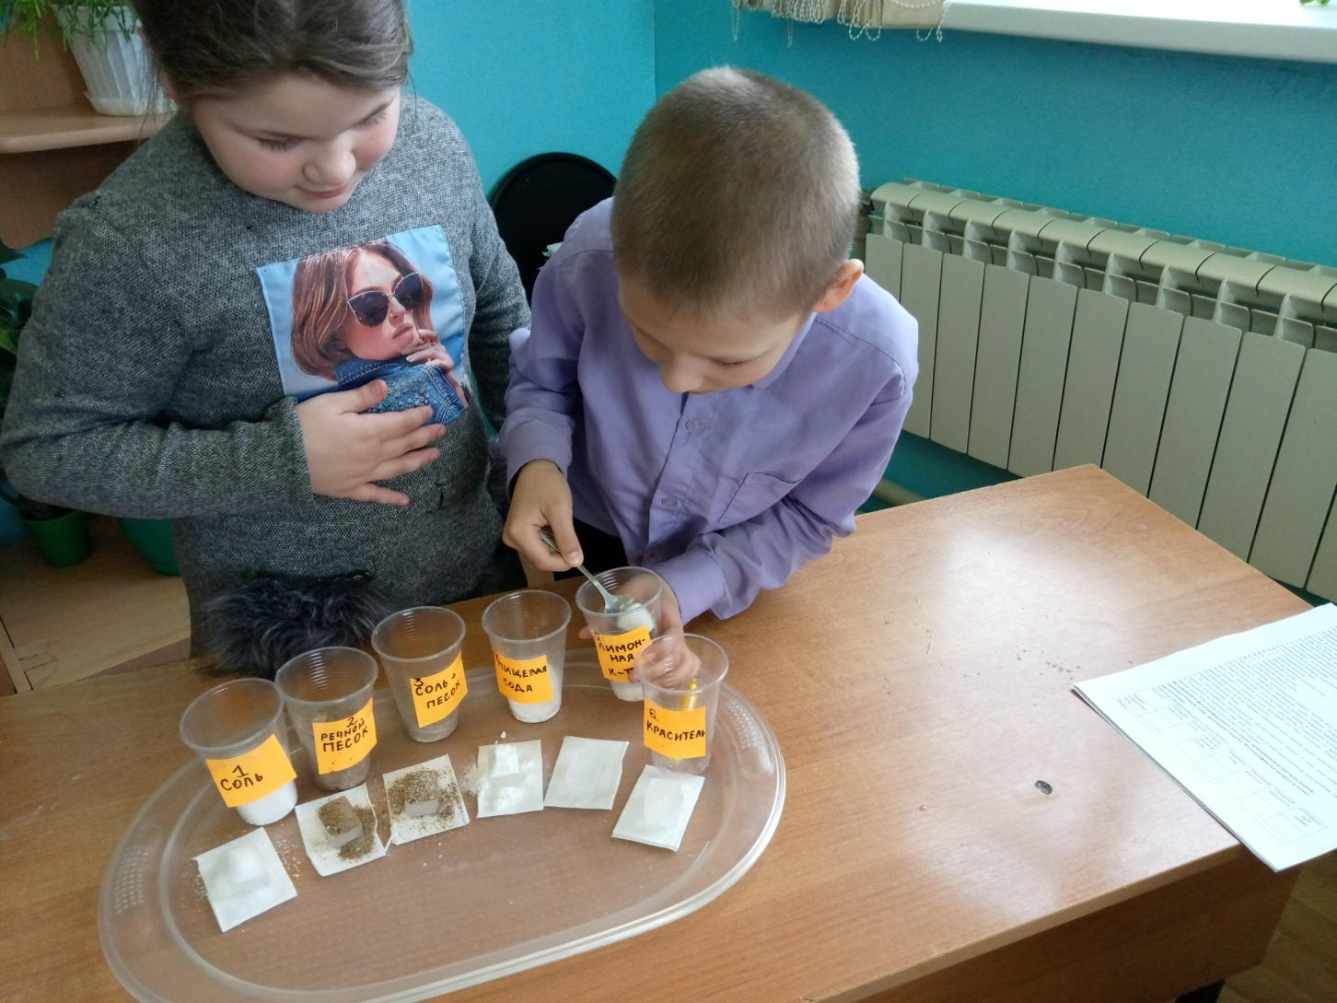
Начало опыта

Slide 7
Зависимость скорости плавления льда от количества реагента.
Количество реагента | 1 ложка | 2 ложки | 3 ложки
Время плавления льда | 20 мин. | 15 мин. | 10 мин.
Вывод: Количество реагента зависит на процесс таяния льда. Гипотеза исследования: чем больше поваренной соли насыпать на лёд, тем быстрее он тает – верна.

Slide 8
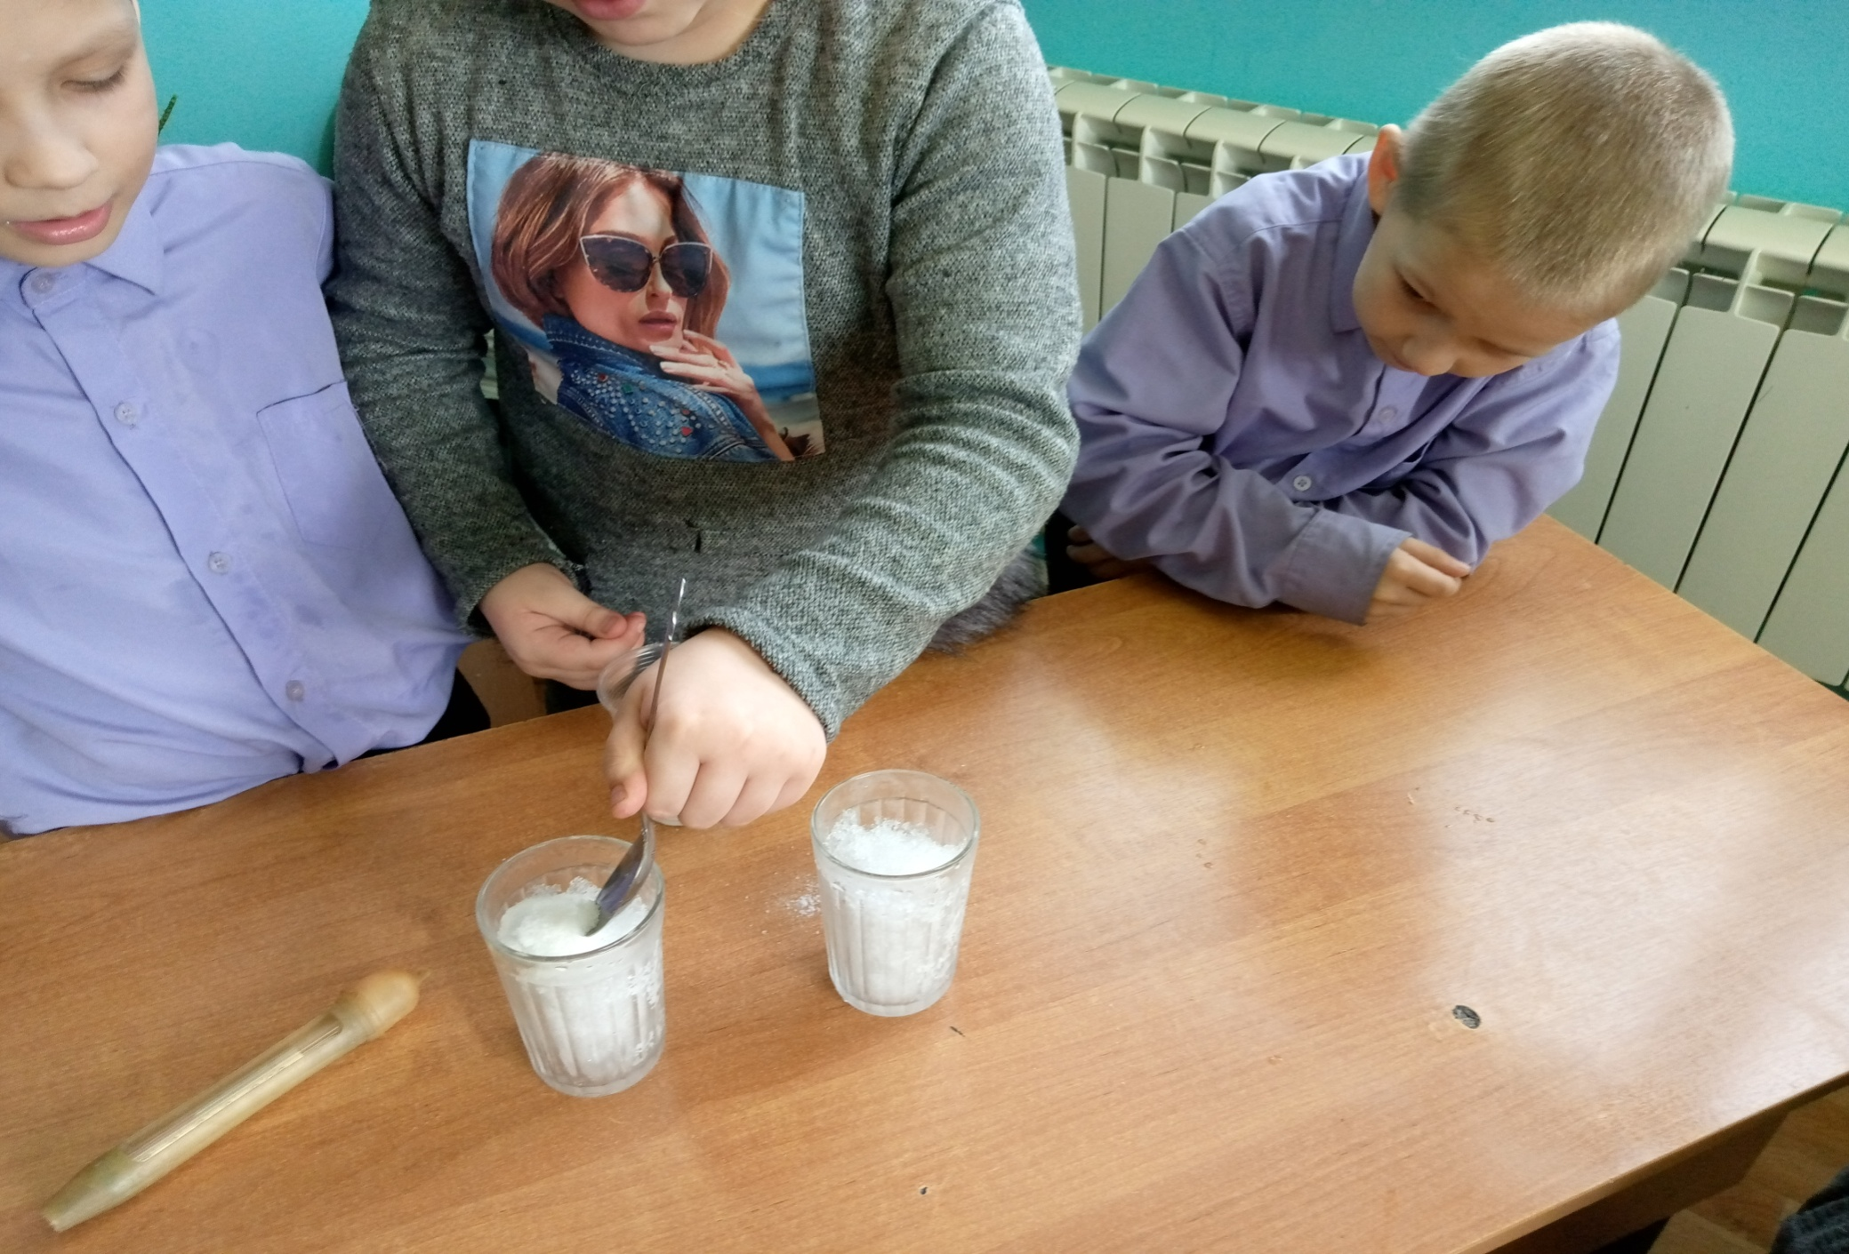

Slide 9
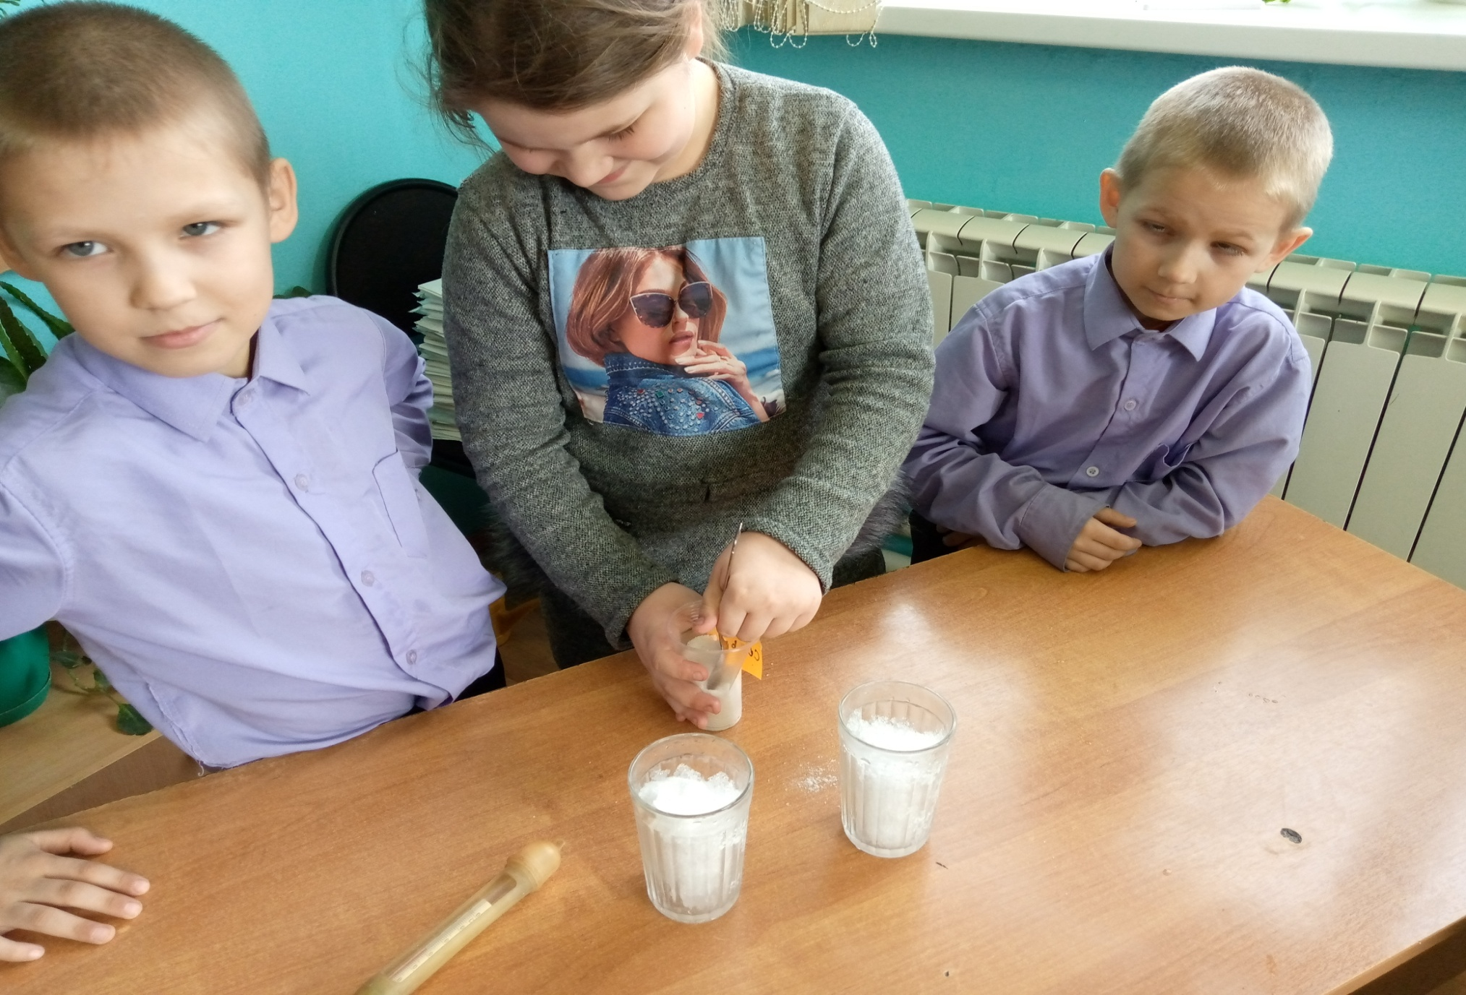

Slide 10
Изменение температуры снега (льда) под действием поваренной соли
 | Фото | Показания термометра
Стакан с чистым снегом |  | + 5 градусов
Стакан со снегом и солью |  | + 10 градусов
Вывод Гипотеза исследования (предположение): если снег в смеси с солью плавится, значит, его температура становится выше – верна.

Slide 11
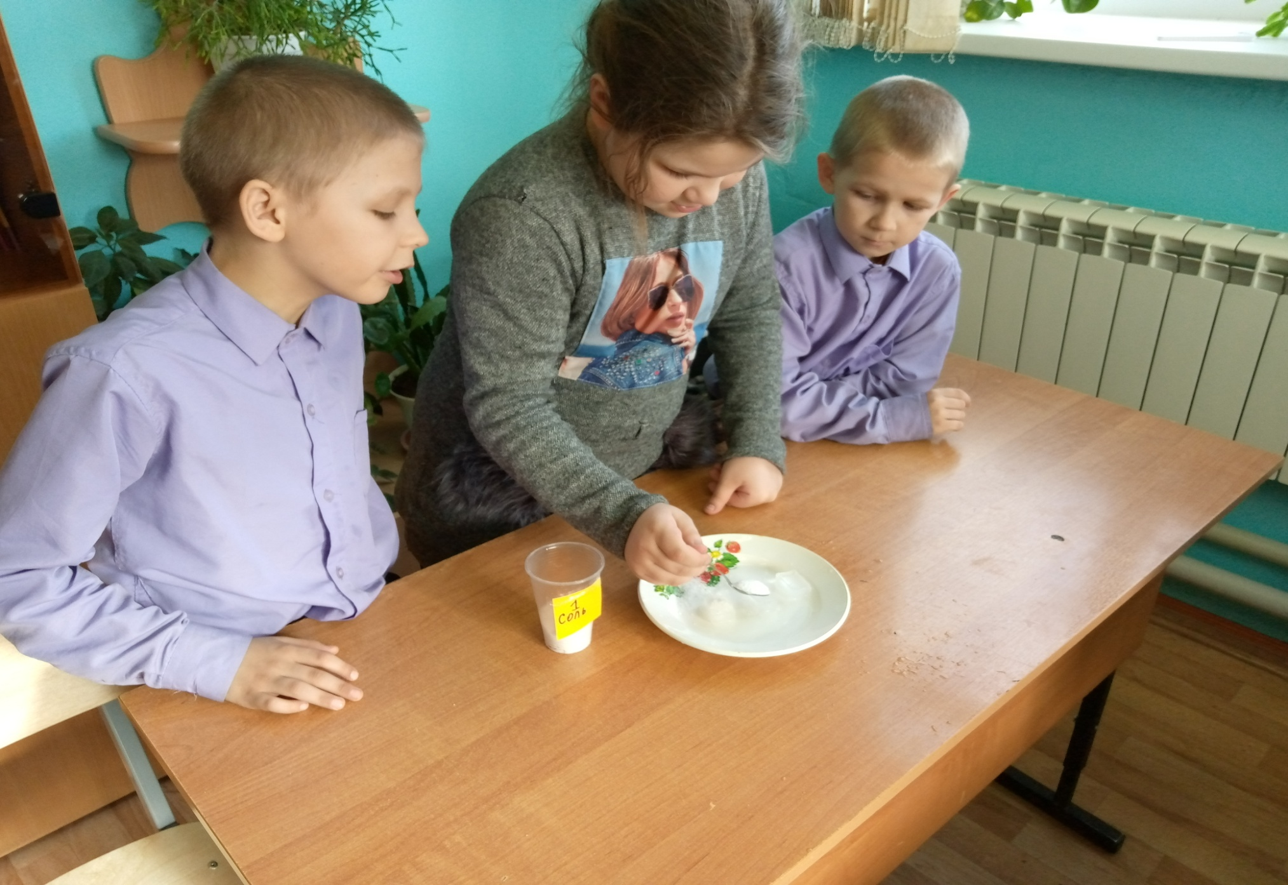

Slide 12
